Slide 1
Aplikácia ovládaná mysľou
TOMÁŠ MATLOVIČ, PATRIK BERGER

Slide 2
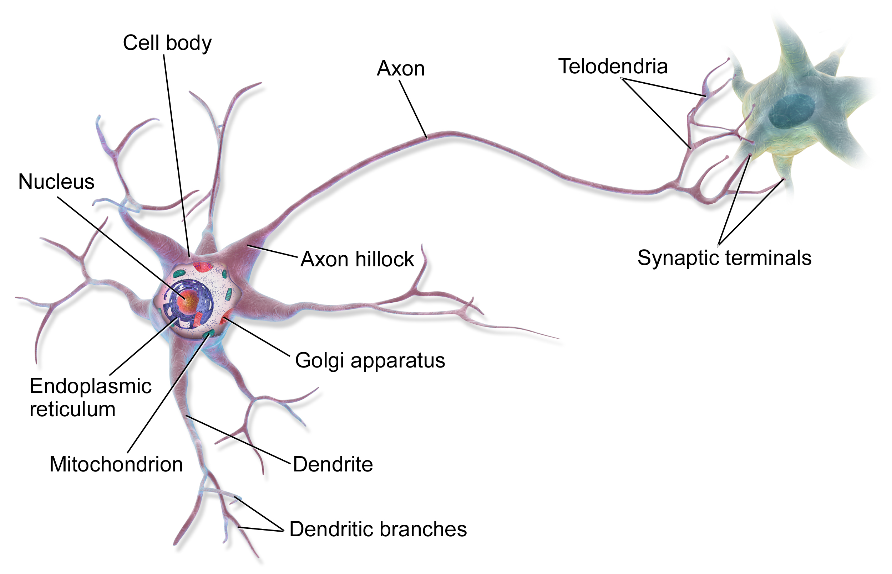
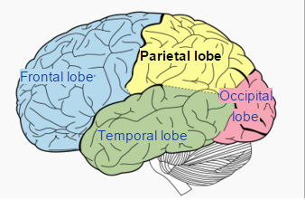
Podstata zaznamenávaného signálu
Ako sa dostaneme k signálu a prečo?

Slide 3
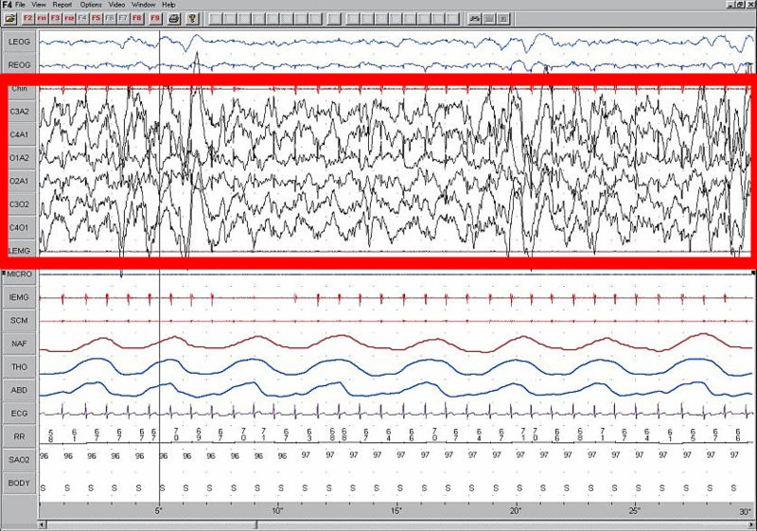
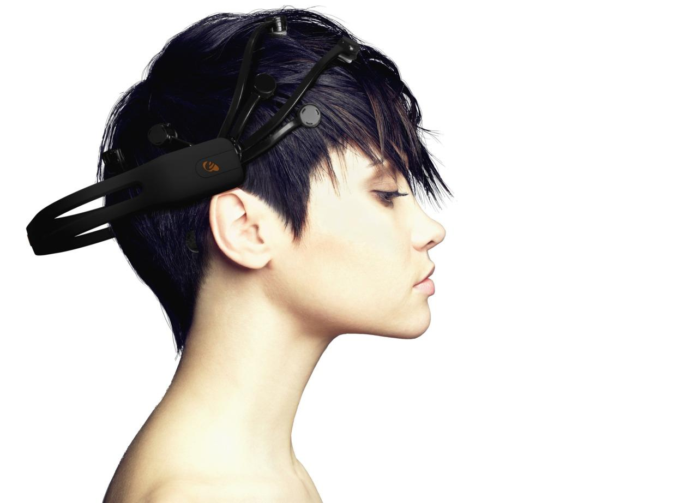
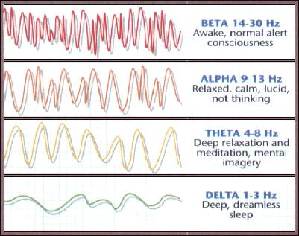
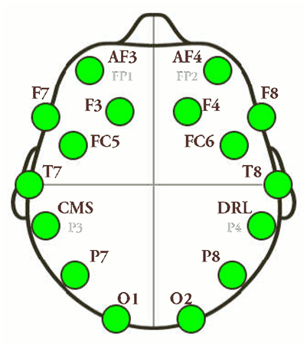
EEG (Elektroencefalogram)

Slide 4
Obsah
Teoretický úvod
Problémy zariadenia súvisiace so signálom
Čo to je P300
Klasický experiment s EEG
Praktická časť
Typická architektúra BCI systémov
Hypotéza a moje riešenie
Spracovací algoritmus
Diskusia

Slide 5
Problémy spracovania signálu
Sila
Kompozicia
Artefakty tvoriace šum (biologické, hardware)

Slide 6
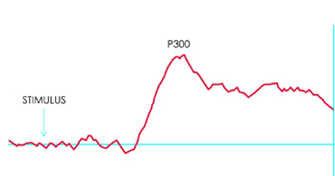
P300
Dôležitá pretože vieme ako ju vyvolať a ako ju rozpoznať.
P - positive
300ms Latency

Slide 7
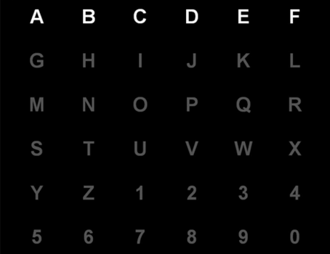
P300 Speller
Zámer
Čo sa očakáva
od používateľa

Slide 8
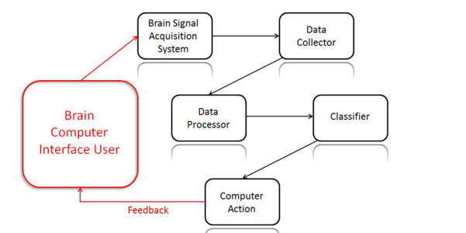
Praktická časť - Typická BCI architektúra

Slide 9
Hypotéza a postup riešenia
Implementujeme algoritmus spracúvajúci signál s lepšou úspešnosťou než má poskytnutá API?
V prvej fáze implementácia algoritmu, ktorý bude spracovávať signál a optimalizovanie výberu jeho komponentov, v druhej overenie pomocou porovnania s API na experimente P300 Speller.

Slide 10
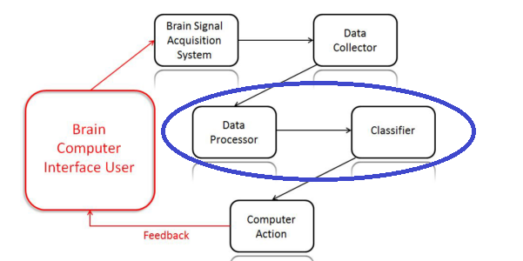
Zobrazenie zamerania pomocou predchádzajúceho obrázku

Slide 11
Spracovací algoritmus
Výstup EPOCU
0,16Hz - 85Hz filter
notch filter 50 a 60Hz
Môj algoritmus
1, Vytvorenie binov / epoch
2, Baseline removal
3, Bandpass filter (2-10Hz)
4, Priemerovanie epoch / zlozitejsi filter (ICA, PCA)
5, Výber elektród (SVM…, výber na základe poznatkov)
6, Klasifikacia vystupu (obsahuje P300 alebo nie)

Slide 12
Diskusia

Slide 13
Emócie
Čo to je?
Ako ich merať?
Subjektívne metódy: dotazníky, vyberanie prídavných mien, tabuľky, piktogramy
Objektívne metódy: frekvencia tlkotu srdca, výraz vare, hlas, mozgová aktivita

Slide 14
Emócie
Valence (positive/negative)
Arousal (relaxed/excited)
Valence = α(F4) / β(F4) − a(F3) / β(F3)
Arousal = β(AF3 + AF4 + F3 + F4) / a(AF3 + AF4 + F3 + F4)

Slide 15
Emócie

Slide 16
Ako určíme konkrétnu emóciu?
Strojové učenie
SVM (Support vector machine)
LDA (Linear Discriminant Analysis)
FDA (Fisher’s discriminant analysis)

Slide 17
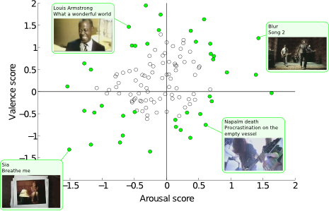
Dataset - DEAP
EEG dáta
Valence, Arousal, Dominance
Emócie(16): Pride, Elation, Joy, Satisfaction, Relief, Hope, Interest, Surprise, Sadness, Fear, Shame, Guilt, Envy, Disgust, Contempt, Anger
Sila emócie: 4 stupne

Slide 18
Emócie a UX
Prečo?
Ktore emócie a namerané hodnoty EEG sa odrážajú priamo na UX?
Ako sa menia data a emócie so zmenou dizajnu?

Slide 19
Diskusia

